Slide 1

MARKET PRODUCT TRAINING
市场不是把功能说大，
而是把真实价值说清
鲁班智考市场部产品培训 · V1.0
产品真相 × 用户语言 × 证据边界 × 内容实战
内部培训资料 | 2026-07-15
Notes:
建议用时：2分钟。
开场只问一个问题：如果删掉产品名称，这篇内容还值得考生收藏吗？
说明本次培训不教夸大包装，教如何把真实产品能力翻译成市场价值。

Slide 2
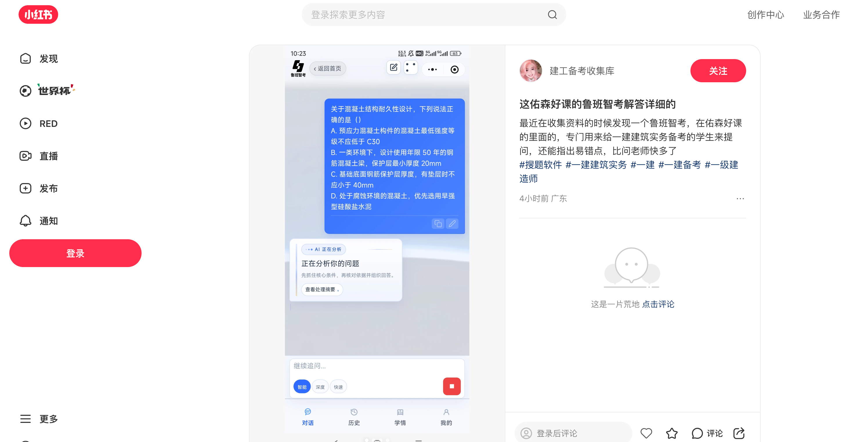
鲁班智考 / 为什么现在必须培训
这篇笔记让人看见了工具，却没看见鲁班
当前传递出的产品
“一个解答
比较详细的
搜题软件”
价值被压缩，差异被抹平，信任证据缺席。
02 / 18
Notes:
建议用时：5分钟。
让学员先说出第一眼看见了什么、相信了什么、想不想继续了解。
收束：问题不是标题少一个爆款词，而是市场对产品的理解停留在单次问答。

Slide 3
鲁班智考 / 培训目标
培训结束后，每个人都要获得三种能力
01
02
03
讲得准
讲得懂
讲得真
知道鲁班是什么、不是什么；不把规划当上线。
把技术能力翻译成考生痛点、场景和结果。
每一个宣传结论都带证据、边界和合规身份。
03 / 18
Notes:
建议用时：3分钟。
说明认证标准：不是记住功能名称，而是能独立完成一篇无红线的内容。

Slide 4
鲁班智考 / 产品真相
鲁班智考不是聊天框，而是建筑实务 AI 陪考产品
一句话定位
基于学员真实作答，发现失分原因，
把诊断沉淀成学情，再推动下一步训练与复测。
不只是回答一次问题
真正的产品价值发生在一次回答之后：系统是否知道你为什么错、接下来练什么、之后有没有改。
04 / 18
Notes:
建议用时：5分钟。
要求全员现场复述一句话定位，不能出现“搜题软件”“万能AI”“比老师强”。
强调市场材料是产品事实的投影，不是新的产品定义权。

Slide 5
鲁班智考 / 用户问题
很多考生不缺资料，缺的是高质量反馈
听课能懂
一到案例题就写不出来
写了不少
却不知道哪些话真正有分
刷了很多
仍然说不清自己薄弱在哪里
时间很少
却继续把时间花在已经会的地方
05 / 18
Notes:
建议用时：5分钟。
让市场同事用自己的话描述一个考生场景。
纠偏：痛点不是“AI不够方便”，而是学习没有形成反馈闭环。

Slide 6
鲁班智考 / 产品闭环
一次练习只有走到复测，才算完成学习闭环
ASSESS
GRADE
REMEMBER
TRAIN
RETEST
测评
→
诊断
→
沉淀
→
训练
→
复测
看见真实起点
拆出得分与错因
形成学习证据
针对短板行动
验证是否改善
市场表达不能只截取“诊断”这一格，否则鲁班会退化成普通批改工具。
06 / 18
Notes:
建议用时：7分钟。
逐格解释产品为学员创造的价值，而不是介绍内部服务名。
提问：当前小红书笔记展示了哪一格？缺了哪四格？

Slide 7
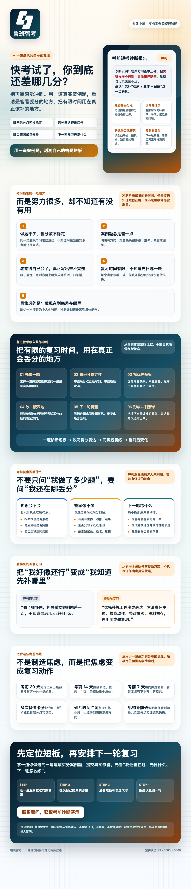
鲁班智考 / 场景演练
用一个完整考生故事，替代一串功能名
场景：学完一轮的在职考生
1
做案例题：写了很多，但得分点零散
2
鲁班诊断：漏点、审题、表达问题分开看
3
形成学情：反复失分不再靠感觉判断
4
下一步训练：优先练仍未解决的问题
5
复测：同类错因是否真的减少
07 / 18
Notes:
建议用时：6分钟。
明确这是场景演练，不是虚构用户证言。
让学员把任一功能改写成“谁在什么时刻遇到什么问题，鲁班如何帮助他走向下一步”。

Slide 8
鲁班智考 / 边界认知
先知道不是什么，才能稳定地说它是什么
鲁班智考是
鲁班智考不是
建筑实务考试的 AI 陪考产品
官方评分机构或保过服务
围绕真实作答的诊断与训练系统
简单套壳的万能聊天机器人
课程、题库和老师之外的高频反馈层
替代老师、课程和教材的答案机器
把每次练习变成后续行动依据
只追求题量的普通题库
08 / 18
Notes:
建议用时：4分钟。
让学员辨认：哪些错误说法会把鲁班拉进低价搜题工具竞争。

Slide 9
鲁班智考 / 竞品与互补
不要靠贬低别人证明鲁班，讲清每种工具解决什么
角色
主要解决的问题
位置
课程
解决学什么、怎么理解
输入
题库
解决有没有题练
练习供给
老师
解决高价值判断与深度指导
专业指导
通用 AI
解决开放式单次问答
通用能力
鲁班智考
基于真实作答持续诊断、沉淀、训练与复测
反馈闭环
09 / 18
Notes:
建议用时：5分钟。
训练市场用“互补位置”而不是“谁更聪明”回答竞品问题。
标准说法：鲁班不是替代老师，而是把平时高频反馈做得更连续。

Slide 10
鲁班智考 / 市场语言
产品能力不是传播语言：每次都要翻译一次
能力
弱表达
用户能听懂的表达
作答诊断
AI 解析很详细
看出哪句话可能得分、漏了哪些采分点
错因识别
智能分析
分清卡在审题、知识点、采分点还是表达
学习证据
大数据画像
根据真实作答和复测识别反复失分点
下一步训练
个性化推荐
不再盲刷，先练尚未解决的问题
10 / 18
Notes:
建议用时：5分钟。
现场练习：每个人从产品中选一个功能，按“用户在什么时刻得到什么帮助”改写。

Slide 11
鲁班智考 / 证据与合规
所有宣传口径只允许落在三种状态里
可以说
需证据后才能说
绝对不能说
稳定产品定位与经过真实演示的能力
每次活动前必须核版本、范围和真实结果
即使转化压力再大也不能越线
建筑实务 AI 陪考产品
支持哪些科目与题型
保证提分、保过、押题
基于真实作答进行诊断
与2026教材同步到什么程度
官方指定、100%准确、替代老师
不承诺保过或100%准确
学情、训练、复测在当前入口是否可见
把规划、shadow或演示包装成已上线
11 / 18
Notes:
建议用时：7分钟。
把“需证据”讲透：不是不能宣传，而是要先拿到当前入口、当前版本、当前账号的真实证据。
强调真实微信入口、演示环境、shadow 信号不能混写。

Slide 12
鲁班智考 / 案例红队
当前小红书笔记为什么难以形成信任
标题
语句不完整；两个品牌概念同时出现；没有用户问题。
正文
只有“解答详细”的结论，没有展示哪一步、哪个错因。
画面
题干太小，停留在“正在分析”，看不到最终价值。
身份
“偶然发现”若与品牌有关，会伤害长期信任。
12 / 18
Notes:
建议用时：7分钟。
让学员先自行找问题，再揭晓四个维度。
纠偏：不要把讨论变成“标题要不要加emoji”，先修产品价值和证据链。

Slide 13
鲁班智考 / 内容生产
一篇合格的软推文，必须让内容价值先于产品名称
PAIN
QUESTION
PROOF
BOUNDARY
CTA
真实痛点
具体题目
产品证据
能力边界
自然互动
→
→
→
→
考生为什么停下来
问题是否真实存在
到底解决了哪一步
哪里仍需教材/老师核对
让用户留下真实问题
判断标准：删掉“鲁班智考”四个字，这篇内容仍然值得收藏。
13 / 18
Notes:
建议用时：5分钟。
用这个公式改写任何渠道内容：小红书、朋友圈、短视频、私域演示都适用。

Slide 14
鲁班智考 / 图文结构
图片不是产品截图合集，而是一条说服路径
01
02
03
04
05
封面
原题
解析
对照
收口
一建刷题最怕的
不是错，是不知道错在哪
你会选哪个？
把题目放大到可读
框出约束条件、
采分点和真实错因
普通答案 vs
错因拆解
适用场景、边界
和评论区征题
14 / 18
Notes:
建议用时：4分钟。
强调手机信息流里的可读性：一页一个信息点，产品界面只保留证明价值的部分。

Slide 15
鲁班智考 / 现场实战
现在轮到你们：把“解答详细”改成有证据的种草内容
任务
✓
不出现“搜题软件”
围绕一道真实建筑实务题，写出：
标题＋正文开头＋一条证据＋一句边界＋一个互动问题。
✓
不贬低老师或通用AI
✓
不写无证据的效果
✓
不伪装成偶然发现
✓
让截图证明一个具体价值
完成后互评：哪里可信？哪里只是形容词？
15 / 18
Notes:
建议用时：8分钟。
给个人5分钟写作、同桌2分钟互评、1分钟全场收束。
评语只围绕痛点、证据、边界和身份，不讨论个人文风偏好。

Slide 16
鲁班智考 / 认证标准
市场产品认证：80分通过，但红线一票否决
20
20
20
20
20
定位准确
用户相关
证据充分
边界清楚
行动自然
没有把鲁班说成题库或搜题工具
痛点、场景和目标人群清楚
画面或演示证明具体能力
不承诺、不冒充、不混淆状态
互动与产品价值相连
出现保过、确定提分、100%准确、虚假身份或把规划当现状：直接不通过
16 / 18
Notes:
建议用时：4分钟。
说明认证对象包括文案、图片、评论区回复和私域转述，不只是标题正文。

Slide 17
鲁班智考 / 长期机制
让市场材料共享一份产品真相，而不是各自定义鲁班
01
02
03
04
05
1
2
3
4
5
选题
事实核对
证据准备
合规审核
发布复盘
从真实用户问题出发
对齐产品真相图
当前入口真实演示
绿/黄/红口径检查
看收藏、提问与主页访问
Owner：产品负责真相，QA负责证据，市场负责翻译，负责人负责红线裁决。
17 / 18
Notes:
建议用时：4分钟。
确认后续每次产品能力变化只更新产品真相图，其他材料从该投影同步。
不建立第二份产品事实源；培训材料只负责翻译和使用。

Slide 18
鲁班智考 / 收束与行动
ONE RULE
删掉产品名称，
内容仍然值得考生收藏。
这才是鲁班智考应该拥有的“软推”：
真实问题先出现，产品价值被证明，能力边界被尊重。
下一步
完成认证稿
建立月度口径更新
口径来源：README 产品定位；《鲁班系统技术介绍》能力边界；《销售100问》痛点表达。
18 / 18
Notes:
建议用时：3分钟。
收回开场问题，请每位学员说出自己接下来会改掉的一种旧表达。
说明配套的一页产品真相图和宣传红线清单将作为日常审批工具。

